Slide 1
Estructura de Datos y Algoritmos
ITBA 2025-Q1

Slide 2

TP 5D – Ejer 1

Slide 3

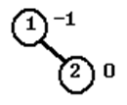
AVL
Mostrar paso a paso, gráficamente, cómo queda el árbol AVL luego de realizar cada una de las siguientes operaciones de inserción: 1, 2, 4, 7, 15, 3, 10, 17, 19 y 16
Insertar 1
Insertar 2

Slide 4
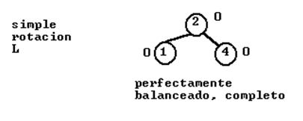
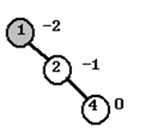
Insertar 4

Slide 5

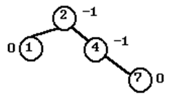
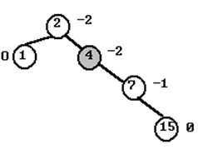
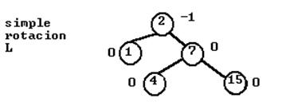
Insertar 7
Insertar 15

Slide 6
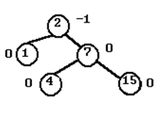
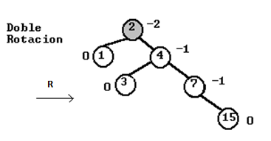
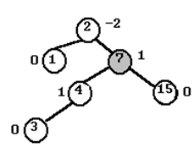
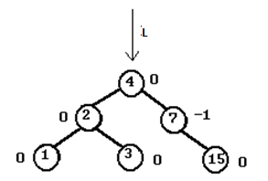
Insertar 3

Slide 7
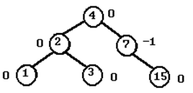
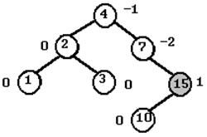
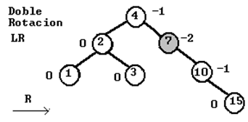
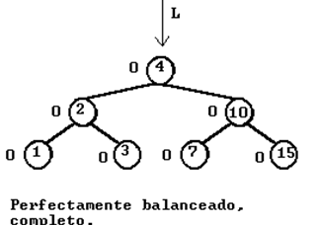
Insertar 10
RL

Slide 8
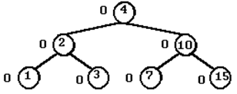
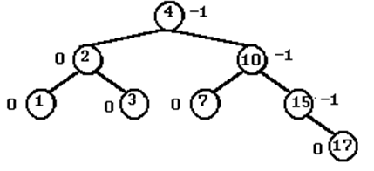
Insertar 17

Slide 9
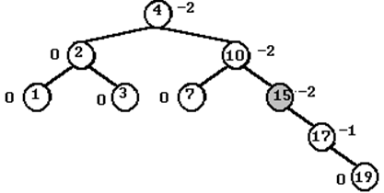
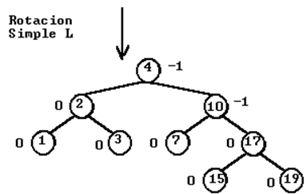
Insertar 19

Slide 10
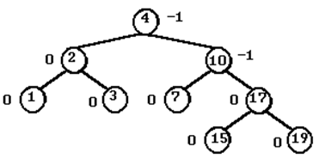
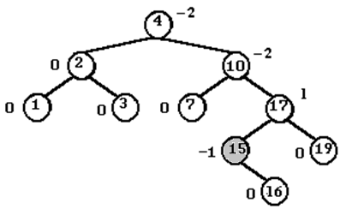
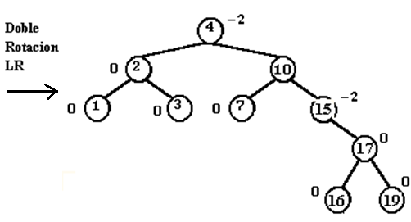
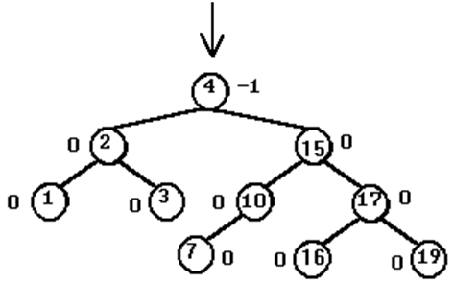
Insertar 16
1

Slide 11
Consideraciones sobre la implementación
Como en inserciones/borrados tenemos que calcular la diferencia entre la altura del subarbol izq y la altura del subarbol derecho => esta operación es MUY FRECUENTE.
Puede convenir almacenar en Node dicha información.

Slide 12
public class AVL<T extends Comparable<? super T>> implements BSTreeInterface<T> {
...
class Node implements NodeTreeInterface<T> {
private T data;
private Node left;
private Node right;
// para AVL
private int height;
…
}
}

Slide 13
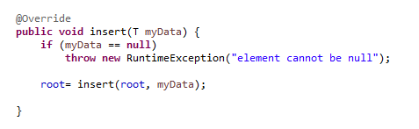
Idea de cómo implementar la inserción (idea a completar…)

Slide 14
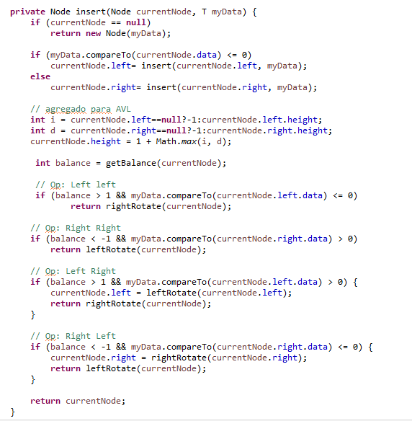
esta es la típica inserción en BST
para AVL: actualizo altura
esta es la típica inserción en BST

Slide 15
esta es la típica inserción en BST
para AVL: actualizo altura
para AVL: calculo balance
para AVL: actualizo altura
esta es la típica inserción en BST

Slide 16
esta es la típica inserción en BST
para AVL: actualizo altura
para AVL: calculo balance
h: 2
h: 2
h: 2
h: 2
4
4
3
fb: 1-(-1)= 2
fb: -1-(1)= -2
fb: 1-(-1)= 2
3
fb: -1-(1)= -2
h: 1
h: 1
h: -1
h: 2
h: 1
h: -1
h: 1
2
6
fb: -1-0= -1
4
2
fb: 0-(-1)= 1
fb: 0-(-1)= 1
fb: -1-0= -1
h: 0
h: 0
h: -1
h: 0
h: -1
h: -1
h: 0
h: -1
3
3
1
5
fb: 0
fb: 0
fb: 0
fb: 0
esta es la típica inserción en BST

Slide 17
esta es la típica inserción en BST
para AVL: actualizo altura
para AVL: calculo balance
esta es la típica inserción en BST

Slide 18
Left Left
Right Right
h: 2
h: 2
fb: 1-(-1)= 2
3
fb: -1-(1)= -2
3
h: 1
h: -1
fb: 0-(-1)= 1
2
h: -1
h: 1
4
fb: -1-0= -1
h: 0
h: -1
h: -1
h: 0
1
5
fb: 0
fb: 0
Left - Right
Right Left
h: 2
h: 2
fb: 1-(-1)= 2
4
fb: -1-(1)= -2
4
h: 1
h: 2
h: 1
fb: -1-0= -1
2
fb: 0-(-1)= 1
6
h: -1
h: 0
h: 0
h: -1
3
3
fb: 0
fb: 0

Slide 19
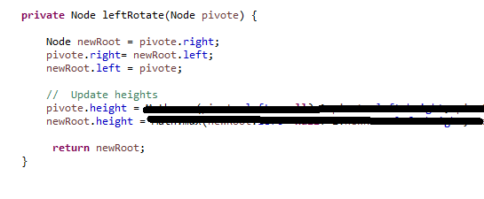
Idea de cómo implementar la rotación.
Ej a izquierda con
Pivote en 12
Pivote
12
New Root
10
15
14

